Slide 1
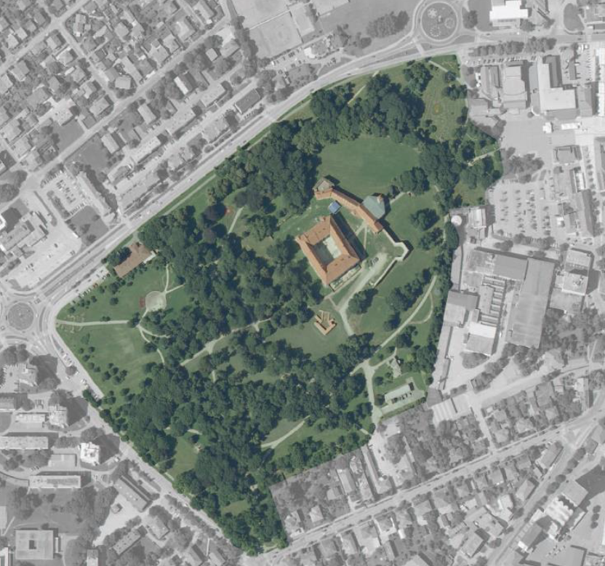
SPOMENIK PARKOVNE ARHITEKTURE
PERIVOJ ZRINSKIH
ČAKOVEC

Slide 2
FORMALNO PRAVNI (ZAKONODAVNI) OKVIR
Zakon o zaštiti prirode (zaštićeni dio prirode - Spomenik parkovne arhitekture),
Zakon o zaštiti i očuvanju kulturnih dobara (Perivoj upisan u registar kulturnih dobara na listu zaštićenih kulturnih dobara (Z-908) i na listu dobara od nacionalnog značenja (br. N-23),
Zakon o prostornom uređenju (lokacijska dozvola – akt prema kojem se izvode zahvati u prostoru koji se ne smatraju građenjem)

Slide 3
OSNOVNI PODACI
površina: 14.000 m2 (14 ha)
Postojeći biljni fond
994 stabla listača (najzastupljeniji: klen, obični grab, poljski jasen, divlji kesten),
140 stabala četinjača (tisa, crni bor, obična smreka, pančićeva omorika i bijeli bor),
145 listopadnih grmova,
82 zimzelena grma

Slide 4
OSNOVI RAZLOZI ZA OBNOVU
velik broj stabala dostigla su fiziološku zrelost te počinju odumirati, podložna su napadu štetnika i biljnih bolesti,
oštećena i bolesna stabla predstavljaju opasnost za posjetitelje parka,
potreba obnove infrastrukture (podzemne i nadzemne),
potreba obnove urbane opreme

Slide 5
DOKUMENTACIJA ZA OBNOVU PERIVOJA
STUDIJA OBNOVE (HRVATSKI ŠUMARSKI INSTITUT),
IDEJNI PROJEKT OBNOVE SPA PERIVOJ ZRINSKIH (HRVATSKI ŠUMARSKI INSTITUT),
GLAVNO - IZVEDBENI PROJEKT (HRVATSKI ŠUMARSKI INSTITUT),
LOKACIJSKA DOZVOLA (UO ZA PROSTORNO UREĐENJE I EUROPSKE FONDOVE)
UKUPNI TROŠKOVI DOKUMETACIJE: 179.262,50 kn od čega je 80 % sufinancirano od strane Fonda za zaštitu okoliša i energetsku učinkovitost (143.410,00 kn)

Slide 6
PROCJENJENI TROŠKOVI IZVEDBE/REALIZACIJE
RIPREMNI I ZEMLJANI RADOVI 131.980 KN
GRAĐEVINSKI RADOVI
UKLANJANJE OBJEKATA 72.730,- KN
RADOVI S BILJNIM MATERIJALOM
TROŠKOVI UKLANJANJA STABALA 636.400,- KN
ISKOP SADNIH JAMA, SADNJA I BILJNI MATERIJAL 865.005,- KN
SJETVA TRAVNE SMJESE 48.620,- KN
VRTNA OPREMA 148.400,- KN
FITOSANITETSKA NJEGA I ZAŠTITA 30.000,- KN
NEPREDVIĐENI RADOVI 215.000,- KN
SVEUKUPNO: 2.148.135,- KN
(bez PDV-a)

Slide 7
OPSEG I METODE OBNOVE
park se obnavlja metodom revitalizacije (obnova vegetacije autohtonim vrstama) i konzervacije (zaštita i održavanje postojeće vegetacije),
obnova infrastrukture i komunikacijskih površina,
obnova urbane opreme,
održavanje urbane plastike

Slide 8
CILJEVI KOJI SE POSTIŽU OBNOVOM
otvaraju se vizure prema dvorcu sa sjevera, zapada i istoka,
livade postaju izraženije, većih površina koje omogućuju posjetiteljima parka bavljenje raznim rekreativnim aktivnostima na travi,
dvorac postaje dominantniji u prostoru, a nekadašnji opkopi primjetniji,
čuva se većina stabala koja su sađena prema projektu Z. Kani iz 1975. godine kada je park zaštićen kao Spomenik parkovne arhitekture,
uklanjaju se uglavnom četinjače koje se nisu prilagodile postojećim životnim uvjetima i pokazuju znakove bolesti,
sadnjom skupina autohtonog drveća i grmlja u blizini privatnih parcela stvara se privlačniji izgled parka dok privatne okućnice dobivaju intimniji prostor,
sadnjom grmlja na rubnim dijelovima parka (osobito na zapadnom dijelu) stvara se ugodnija, intimnija atmosfera unutar parka, ali grmlje svojom visinom ne zaklanja pogled na dvorac iz smjera prometnice i kompleksa zgrada,
drvored graba uz stazu na jugozapadnoj livadi naglašava smjer kretanja i pruža posjetiteljima zaštitu od sunca tijekom vrućih ljetnih dana,
naglasak na povijesno daje sadnja drvoreda divljeg kestena na sjevernom ulazu u park, od Trga Republike prema dvorcu,
u parku se stvara veća prozračnost i osvjetljenost, a istovremeno se ne smanjuje biološka raznovrsnost vegetacije

Slide 9
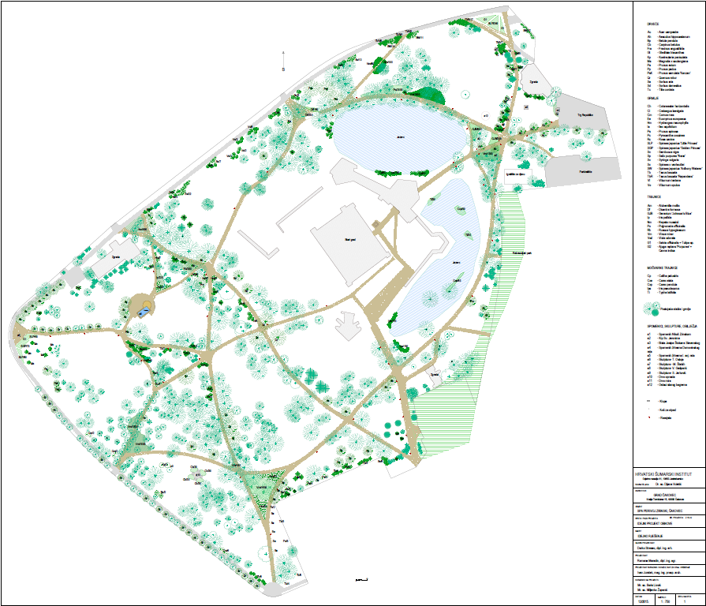
ZATEČENO STANJE S FAZAMA UKLANJANJA BILJAKA

Slide 10
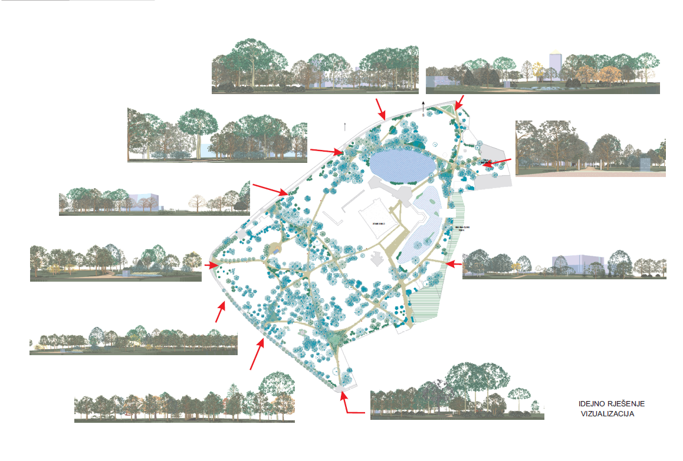
VIZUALIZACIJA

Slide 11
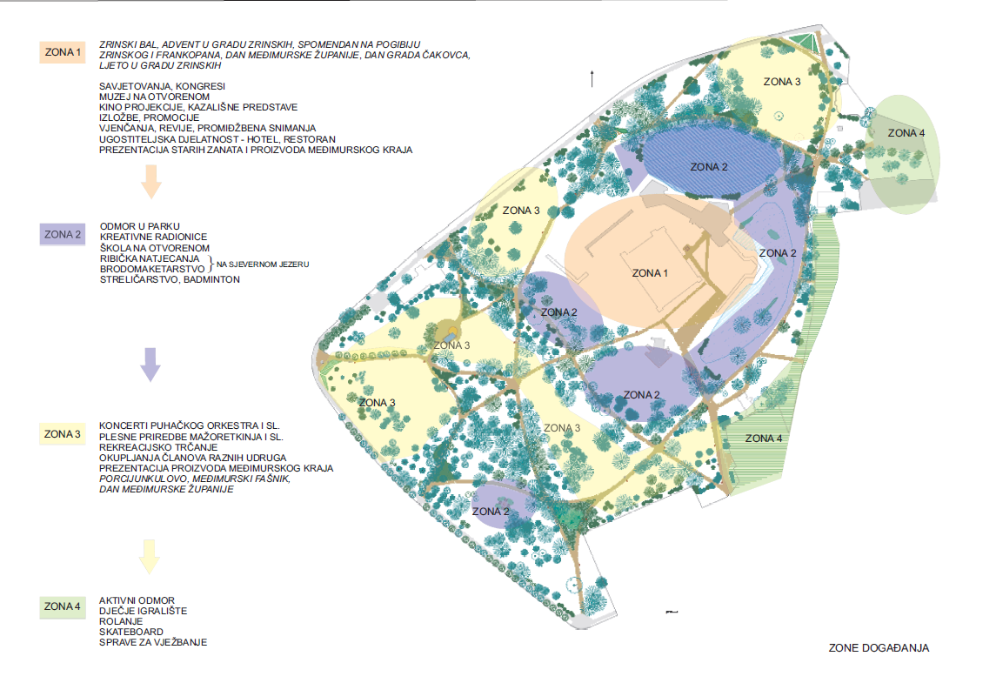
ZONE DOGAĐANJA

Slide 12
RADOVI KOJI SU TRENUTNO U TIJEKU
rušenje stabala koja predstavljaju potencijalnu opasnost za posjetitelje parka (9 kom.)
rušenje 23 stabla i grma te odmah nakon toga sadnja 29 stabala i 4 grma (ploha br. 9.),
rušenje 9 stabala, te odmah nakon toga sadnja 10 stabala i 18 grmova (ploha br. 12),
svi zahvati izvode se prema dozvoli i glavno izvedbenom projektu,
izvođač radova: GKP Čakom Čakovec,
nadzor: Javna ustanova „Međimurska priroda” i UO za komunalno gospodarstvo Grada Čakovca

